Slide 1
10
20
30
40
50
60
ФОНЕТИКА
ОШИБКА
ПРИЧАСТИЕ
ДЕЕПРИЧАСТИЕ
ОРФОГРАФИЯ
ПУНКТУАЦИЯ
ЧАСТИ РЕЧИ
10
20
30
40
50
60
10
20
30
40
50
60
10
20
30
40
50
60
10
20
30
40
50
60
10
20
30
40
50
60
10
20
30
40
50
60

Slide 2
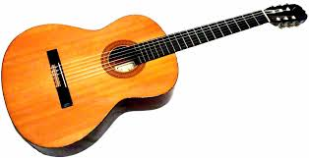
ФОНЕТИКА 10
В каком слове ударение падает на тот же слог, как у слова, изображённого на картинке?
ЗВОНИТ
ДИСПАНСЕР
ЗАГНУТЫЙ
ответ

Slide 3
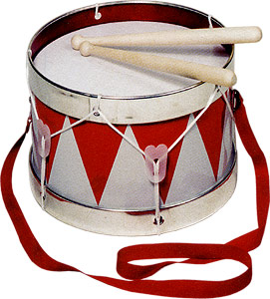
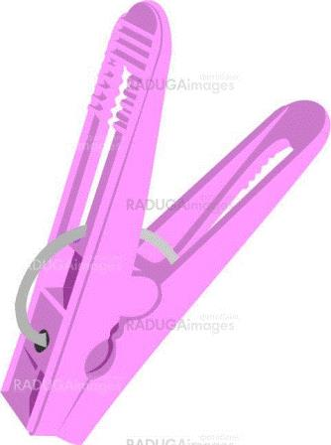
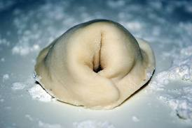
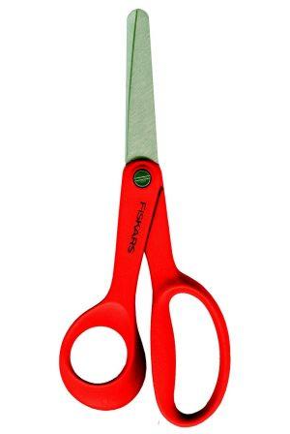
ФОНЕТИКА 20
Какое из этих слов имеет звуков больше, чем слово ЕВРОПА?
ответ

Slide 4
ФОНЕТИКА 30
Укажите вариант, в котором верно выделена буква, находящаяся под ударением.
санИтария
сметлИвый
мЫтарство
асиммЕтрия
ответ

Slide 5
ФОНЕТИКА 40
Укажите ошибочное суждение
В слове ДЕЛЕНИЕ четыре слога
В слове ЖИЛЬЁ все согласные мягкие
В слове САД все согласные звуки глухие
В слове КУПИТЬ букв больше, чем звуков
ответ

Slide 6
ФОНЕТИКА 50
Укажите ошибочное суждение:
в слове ВСКОРЕ
первый звук (Ф)
все согласные твёрдые
6 букв и звуков
звук (Р) сонорный
ответ

Slide 7
ФОНЕТИКА 60
Сколько звуков (Ц) в словах предложения: «Путешественницы скоро отправятся в Петропавловск – Камчатский»?
четыре
два
три
один
ответ

Slide 8
ОШИБКА 10
Укажите ошибку в определении спряжения глагола.
Вывязать – 1 спр
Побрили – 2 спр
Купили – 2 спр
Кувыркаться – 1 спр
ответ

Slide 9
ОШИБКА 20
Найдите ошибку
Неработающий телевизор
Нерешённая вчера
Шарф не довязан
Ненавидящий лук
ответ

Slide 10
ОШИБКА 30
Укажите, в каком слове допущена ошибка?
УТВАРЬ
СКОЧОК
ПОЛОГ
СОЧЕТАТЬ
ответ

Slide 11
ОШИБКА 40
Укажите ошибку в написании наречия.
ВПОПЫХАХ
ДОЧИСТА
ПОСОВЕСТИ
ВРАЗБРОС
ответ

Slide 12
ОШИБКА 50
Укажите вариант, в котором допущена орфографическая ошибка.
Конный луг
Дискуссионный вопрос
Полуденное солнце
Журавлинное гнездо
ответ

Slide 13
ОШИБКА 60
Укажите вариант, в котором представлен дефис?
КОЕ(С)КЕМ
(НЕ)УЖЕЛИ
КАК(БЫ)
СДЕЛАЛ(ТАКИ)
ответ

Slide 14
ПРИЧАСТИЕ 10
Какое причастие не имеет краткой формы?
прочитанный
вызубренный
замороженный
летящий
ответ

Slide 15
ПРИЧАСТИЕ 20
Укажите полное причастие настоящего времени.
с построенным городком
идущий от сердца
книга прочитана
сорванная роза
ответ

Slide 16
ПРИЧАСТИЕ 30
Укажите действительное причастие
хранимый
создаваемые
выученный
повелевавший
ответ

Slide 17
ПРИЧАСТИЕ 40
Укажите причастный оборот в предложении: Тронутые инеем паутинки в лучах солнца казались волшебной пряжей.
казались пряжей
паутинки в лучах
тронутые паутинки
тронутые инеем
ответ

Slide 18
ПРИЧАСТИЕ 50
Укажите причастия, где надо вставить Н?
купле..ая сумка
кипячё..ое молоко
пожаре..ые кальмары
нарисова..ая вчера
ответ

Slide 19
ПРИЧАСТИЕ 60
Укажите вариант, в котором указан глагол, не образующий действительное причастие настоящего времени?
читать
дышать
дремать
окутать
ответ

Slide 20
ДЕЕПРИЧАСТИЕ 10
Какие из данных деепричастий возвратные?
полюбив
встретившись
воя
прикарманивая
ответ

Slide 21
ДЕЕПРИЧАСТИЕ 20
Укажите деепричастие совершенного вида.
всегда здороваясь
блестя на солнце
быстро умывшись
крича от счастья
ответ

Slide 22
ДЕЕПРИЧАСТИЕ 30
Укажите деепричастие несовершенного вида.
зайдя
делая
встретя
заметив
ответ

Slide 23
ДЕЕПРИЧАСТИЕ 40
Закутанная в длинную шаль, она сидела на стуле возле окна, отвернув и почти спрятав голову, как испуганная птичка.
Укажите в предложении деепричастный оборот.
закутанная в длинную шаль
как испуганная птичка
сидела на стуле возле окна
отвернув и почти спрятав голову
ответ

Slide 24
ДЕЕПРИЧАСТИЕ 50
Признаки каких частей речи совмещает деепричастие?
глагола и прилагательного
глагола и числительного
глагола и наречия
глагола и существительного
ответ

Slide 25
ДЕЕПРИЧАСТИЕ 60
Укажите предложения, в которых допущены ошибки в употреблении деепричастных оборотов.
Прижав куклу к груди, слёзы навернулись на её глаза.
Не разговаривая друг с другом, мы продолжали сидеть в комнате.
Читая стихи , невольно чувствуешь восторг.
ответ

Slide 26
ОРФОГРАФИЯ 10
Укажите слово без чередования гласных в корне
растирать
подавать
отложной
застеленный
ответ

Slide 27
ОРФОГРАФИЯ 20
Найдите строку, где пишется А
ч..ща, ж..ло
сч..стье, ст..ящий
ш..сть, ж..стко
зам..рать, пол..вать
ответ

Slide 28
ОРФОГРАФИЯ 30
Укажите слово, в котором на месте пропуска пишется И
пр..вратность
пр..имущества
пр..ступать
пр..жимаясь
ответ

Slide 29
ОРФОГРАФИЯ 40
Укажите слово, в котором на месте пропуска пишется Т
громоз..кий
дилетан..ский
праз..ник
вкус..ый
ответ

Slide 30
ОРФОГРАФИЯ 50
Укажите слово, в котором пишется Н
подержа..ые
златотка..ые
собстве..ые
балова..ый
ответ

Slide 31
ОРФОГРАФИЯ 60
Укажите слово, в котором пишется НН
неписа..ые
ветря..ая
заплака..ое
пута..ые
ответ

Slide 32
Пунктуация 10
Однажды из Испании выехали какие- то таинственные переселенцы и пристали к тому клочку земли, на котором они живут и поныне.
Подчёркнутое слово является…
дополнением
определением
сказуемым
обстоятельством
ответ

Slide 33
Пунктуация 20
Я тянул то крепче (1) то слабее – и (2)необыкновенно легко согласуясь с моим желанием (3) то тише (4) то громче (5) то торжественно ширясь (6)то очаровательно замирая (7) звучала музыка (8) перед которой была ничто музыка всех Бетховенов в мире.
Укажите места, где нужно поставить запятые.
1,2,4,5,6,8
2,3,4,5
3,4,5,6,7,8
1,2,3,4,5,6,7,8
ответ

Slide 34
Пунктуация 30
Он осматривал яблони, обнажённые дыханием осени, и с помощью старого садовника бережно их укутывал тёплой соломой.
Подчёркнутое слово является…
дополнением
сказуемым
определением
ответ

Slide 35
Пунктуация 40
Укажите вариант, в котором допущена пунктуационная ошибка
Едва забрезжил рассвет, костёр потушили.
Зато и спали они потом крепко по- детски.
Мы шли и мерили глубину, пока не достигли входа в пролив.
Что бы там ни говорили, соль здесь есть.
ответ

Slide 36
ПУНКТУАЦИЯ 50
Но всё же в конце концов в итоге всё(1) вместе взятое(2) оказалось оправданным (3) потому что привело к той победе(4) о которой напоминал голос Пикина (5) уже подходившего к концу(6) и (7) читавшего теперь название фронтов и фамилии командующих.
Укажите места, где нужно поставить запятые.
1,2,4,6
3, 4,5, 6
1,2,3, 4,5
3,4,6, 7
ответ

Slide 37
ПУНКТУАЦИЯ 60
К дождю присоединился вихрь(1) который ломал мелкие сучья(2) прибивал к земле молодняк(3) срывал листья с деревьев(4) и высоко поднимал их на воздух.
Укажите места, где нужно поставить запятые.
2, 3
1, 3, 4
1,2,3, 4
1, 2, 3
ответ

Slide 38
Части речи 10
Укажите слово категории состояния.
капризно
шагом
быстро
радостно
ответ

Slide 39
Части речи 20
Сколько причастий в предложении:
Направо и налево были овраги, заросшие лесом, впереди – широкая лощина, покрытая рядами скошенного сена, почти вся в тени.
1
2
3
4
ответ

Slide 40
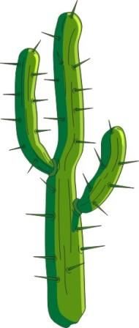
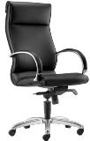
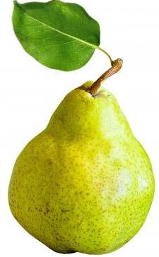
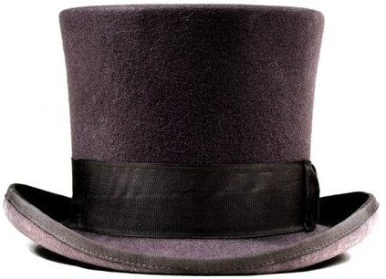
Части речи 30
Укажите слово, от которого нельзя образовать относительное прилагательное.
ответ

Slide 41
Части речи 40
В каком варианте ответа нельзя определить род существительного.
Наш растяпа опять потерял очки.
Обжоре только и подавай сладости!
Юрист подсказала выгодный вариант.
А ты настоящий стиляга!
ответ

Slide 42
Части речи 50
Укажите несклоняемую аббревиатуру среднего рода.
МГУ
СНГ
НАТО
ЮНЕСКО
ответ

Slide 43
Части речи 60
У какого слова неправильно определены грамматические признаки?
в первый ряд – порядковое числительное
скопилось – глагол в форме настоящего времени
легче достать – наречие в сравнительной степени
часто перечитываю – наречие
ответ

